Slide 1

哈工大-中软夏季学期
企业实训答辩
SNS系统-VUE+Springboot+Mysql实现
答辩学生：姚冠希 04组
组员：高泽坤 于大淇 查博炫 张弛 李俊翰

Slide 2
01
项目情况简介
目录
02
项目完成情况
Contents
03
项目开发过程
04
项目回顾与感受

Slide 3
项目情况简介
第一单元

Slide 4
项目背景
中软国际培训机构的学生以及毕业生们有着以下迫切需求：
1. 需要一个线上平台来发布管理博文以进行技术和工作方面的交流。
2.在紧张的学习和工作中，需要一个活动管理系统来发起、报名、筹备活动以满足娱乐需求并增进团队友谊。
3.中软国际桃李满天下，毕业生们已入职各大企业。尚在中软学习的学生们需要一个平台来获取来自学长学姐们的“引荐”，展现自己的才能。
4.为了方便组织人员完成项目，需要有一个平台来实现订单的发布、竞标和完成。

Slide 5
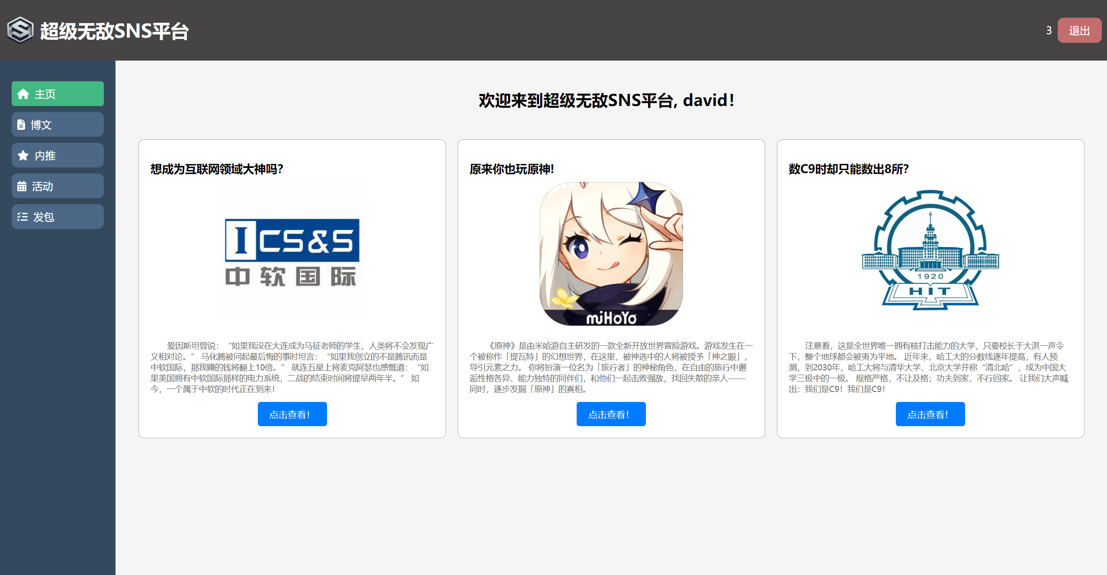
项目情况简介
中软国际SNS平台
本平台通过前端Vue+Axios，后端Springboot+Myatis，数据库Mysql的架构搭建。小组成员首先学习了相关技术栈，而后逐步上手编码实践，最后成功完成了项目并通过了测试。
项目综合实现了博文，活动，内推，发包功能。平台性能稳定可靠，用户体验良好。

Slide 6
实训完成情况
第二单元

Slide 7
实训完成情况
前后端
配置管理-git
累计完成41个前端页面
35个后端controller
采用github托管代码和文档
共计170次commit
项目累计代码
1.3W行以上
测试
数据库
单体测试用例超100条
未发现明显bug
共完成表23张
存储数据近400条

Slide 8
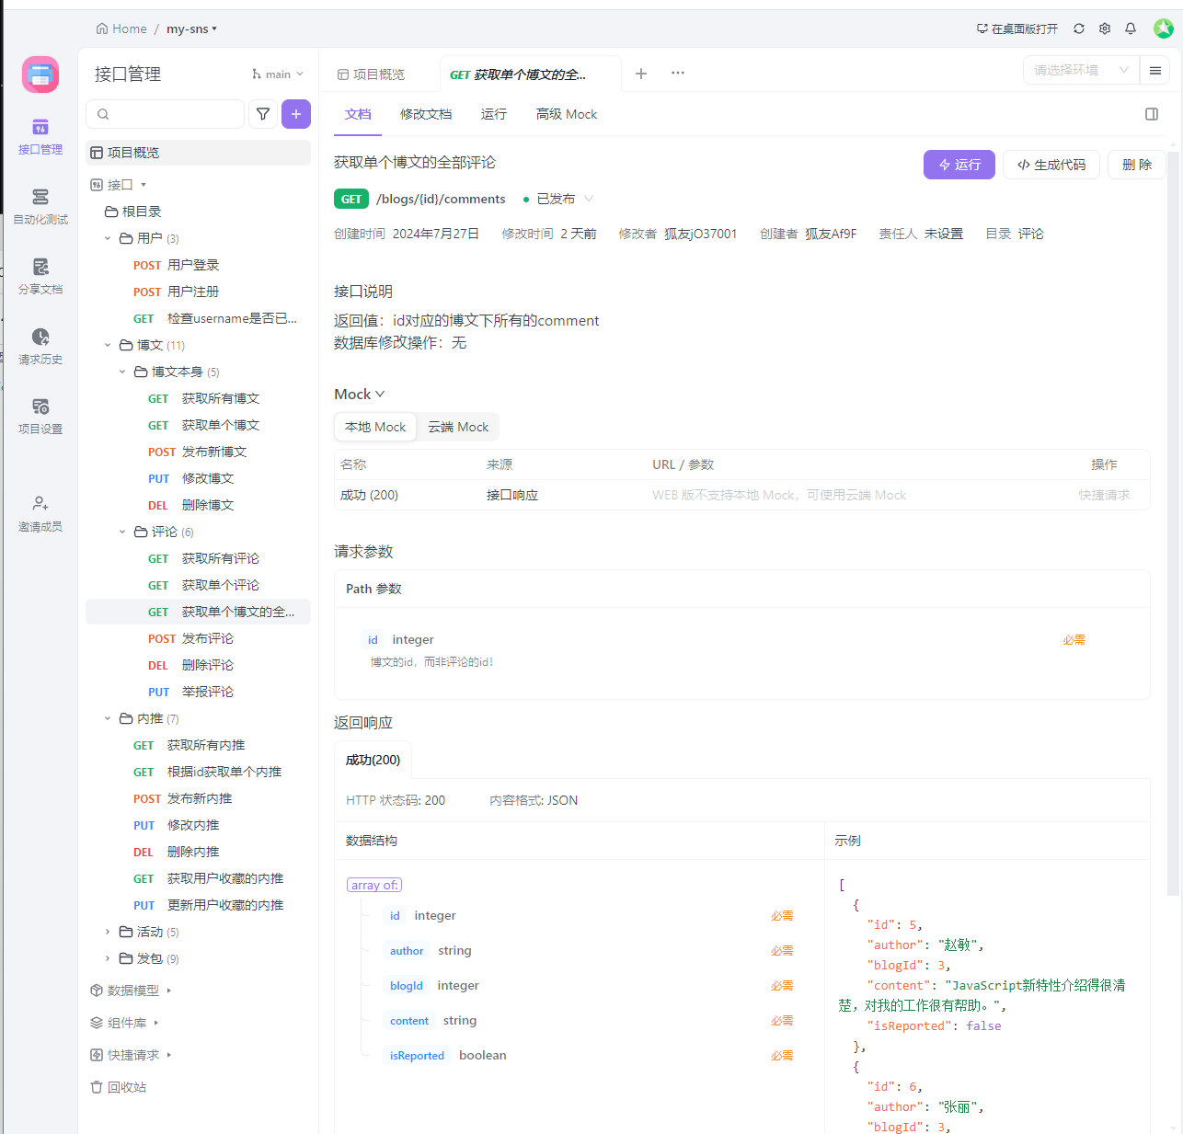
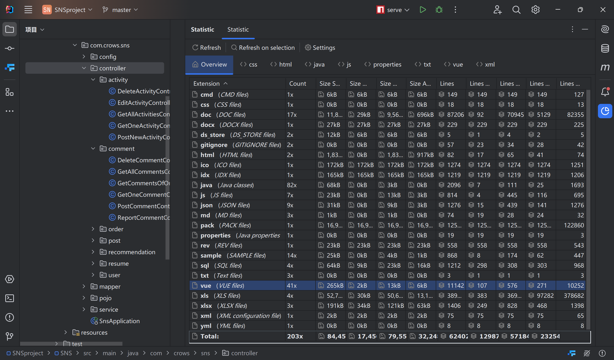
实训完成情况
前后端累计完成41个前端页面，35个后端controller

Slide 9
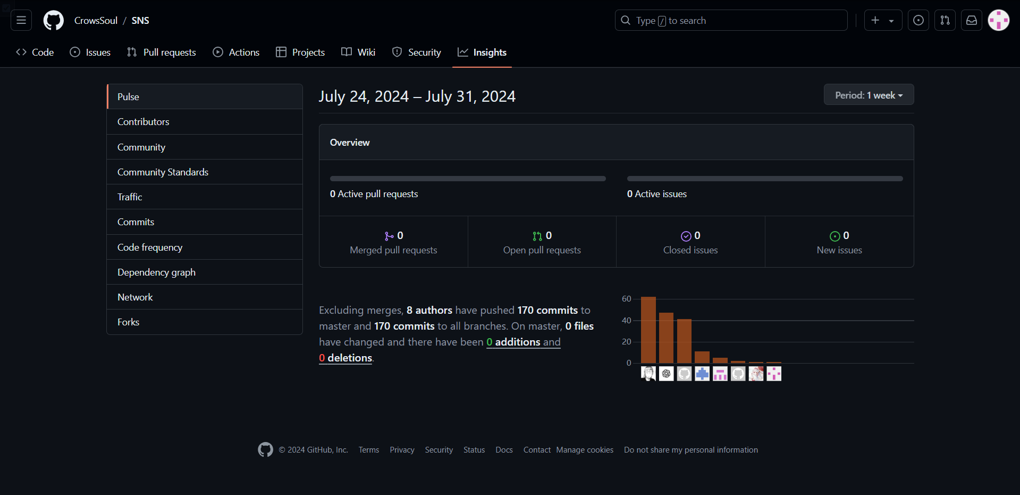
实训完成情况
采用github托管代码和文档，共计170次commit

Slide 10
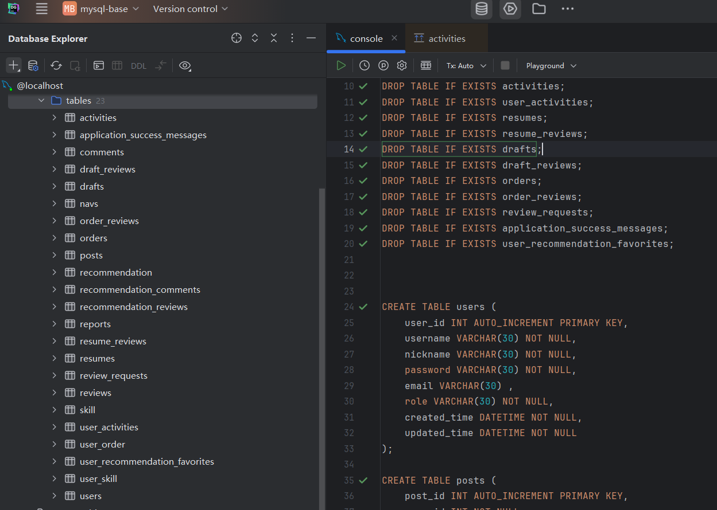
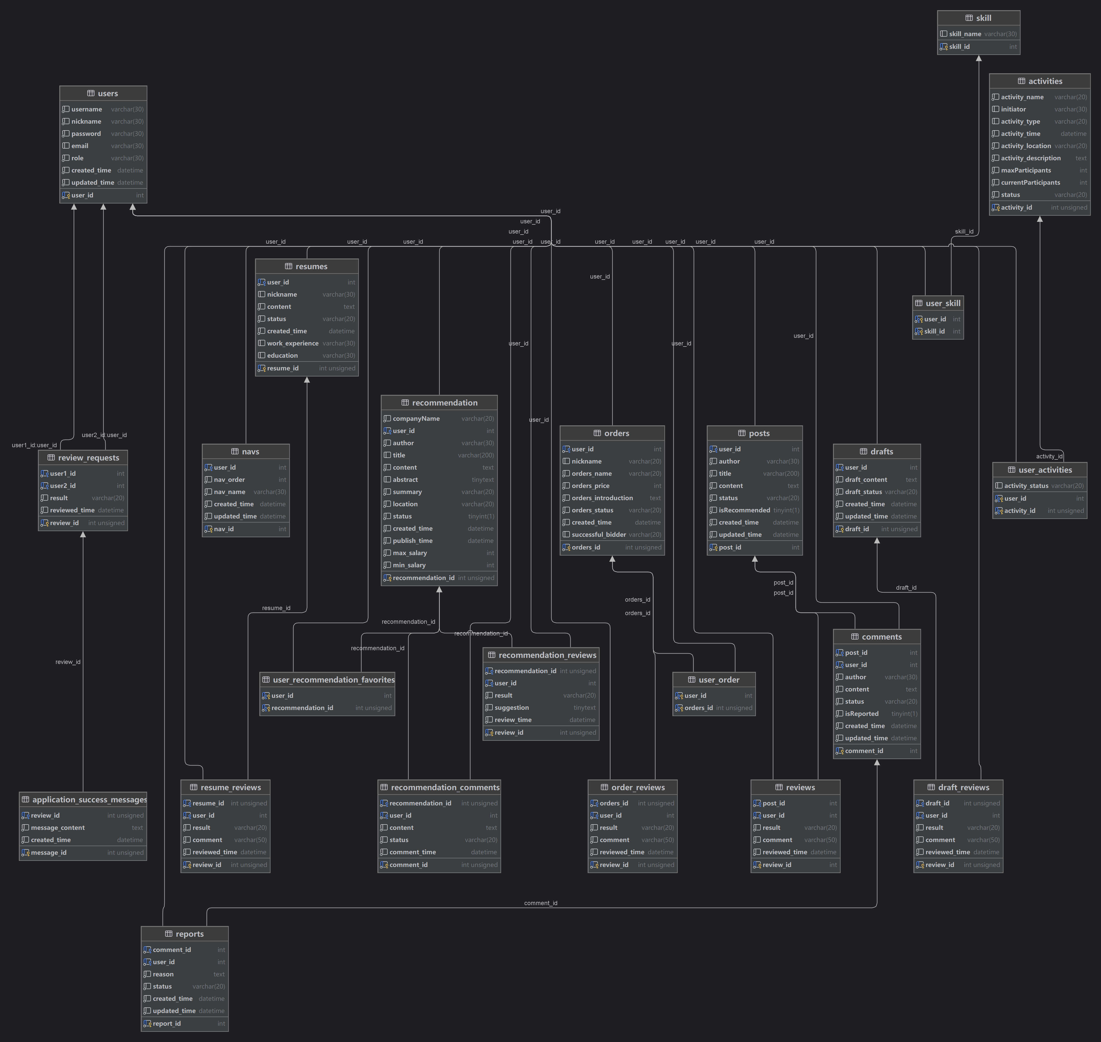
实训完成情况
共建表23张，存储数据近400条

Slide 11
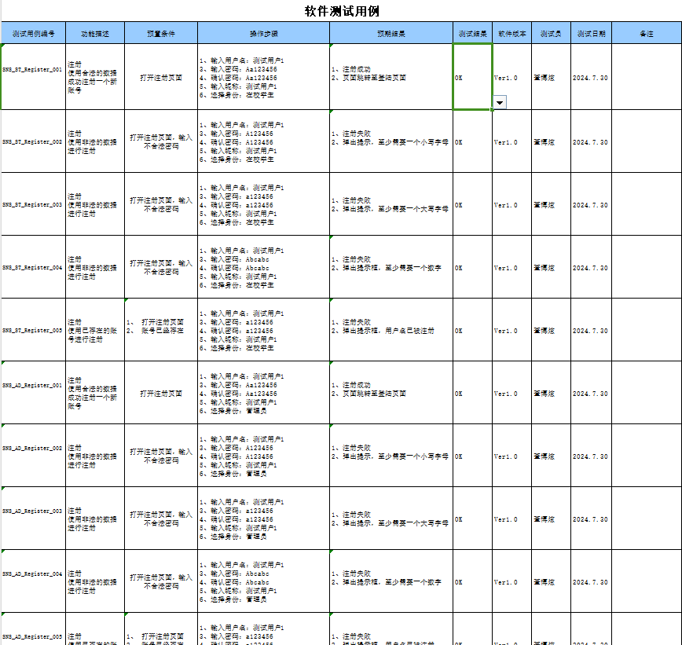
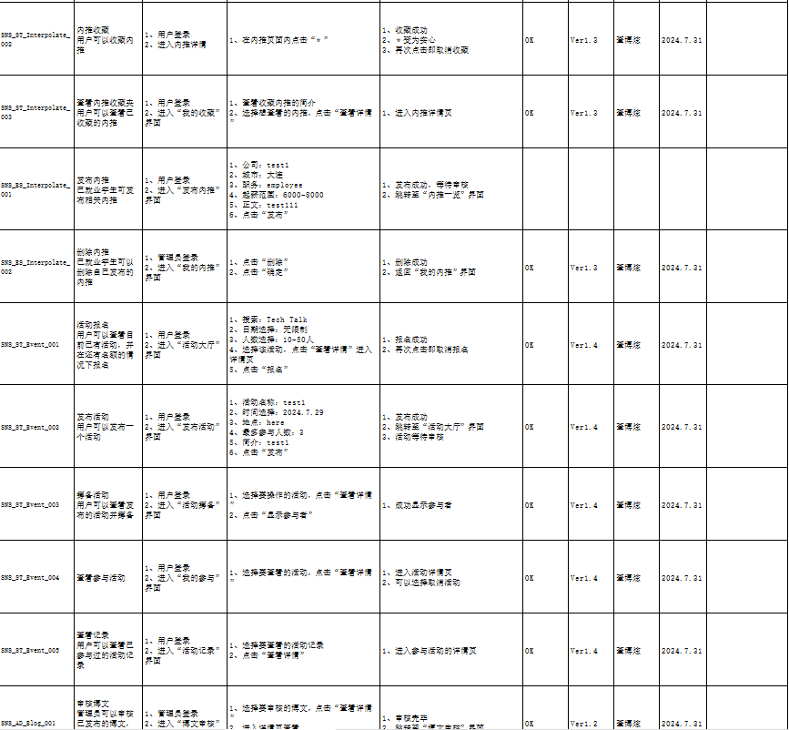
实训完成情况
单体测试用例超100条，未发现明显bug

Slide 12
项目开发过程
第三单元

Slide 13
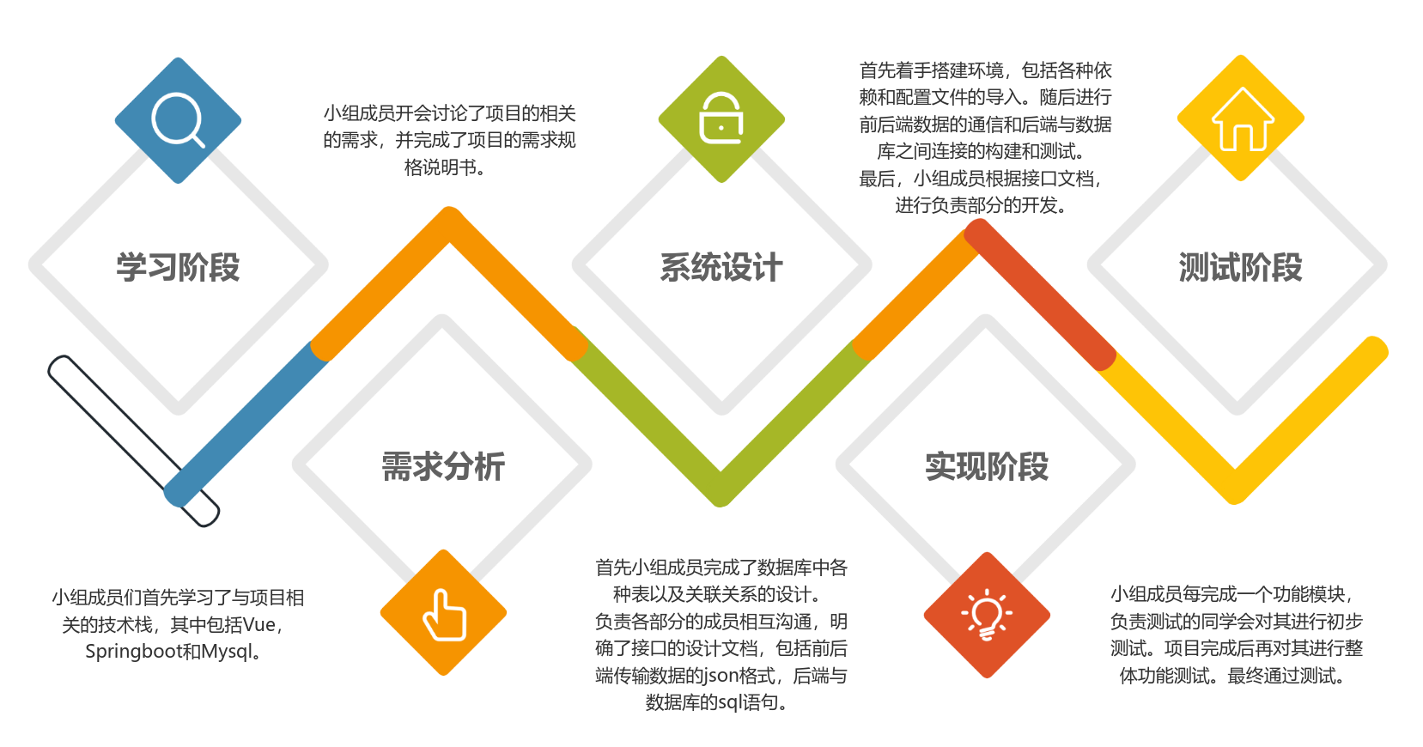
项目开发过程

Slide 14
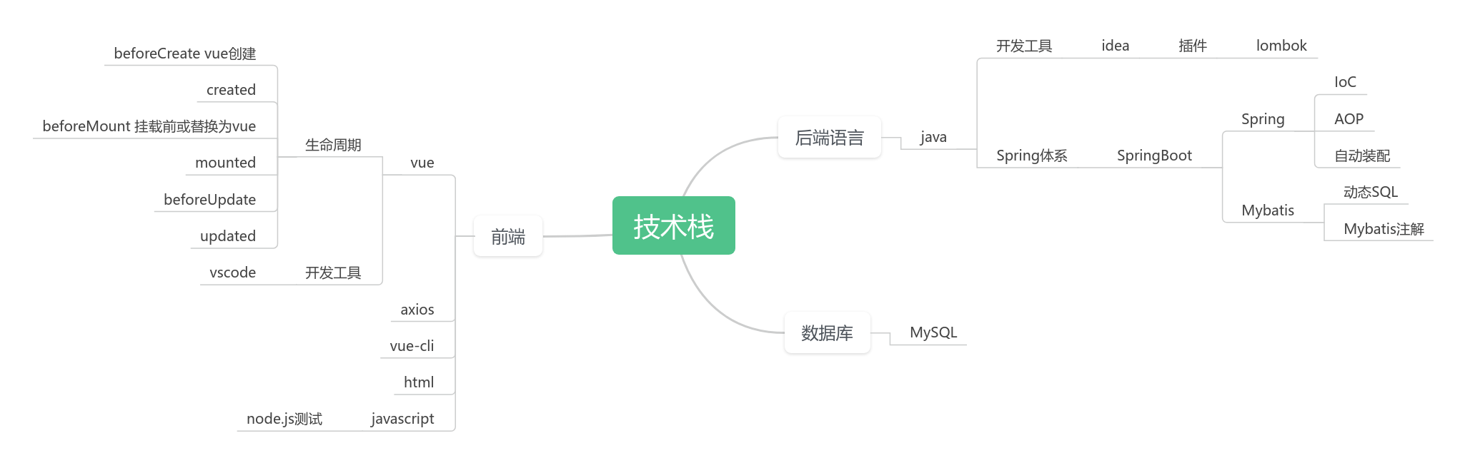
项目开发过程

Slide 15
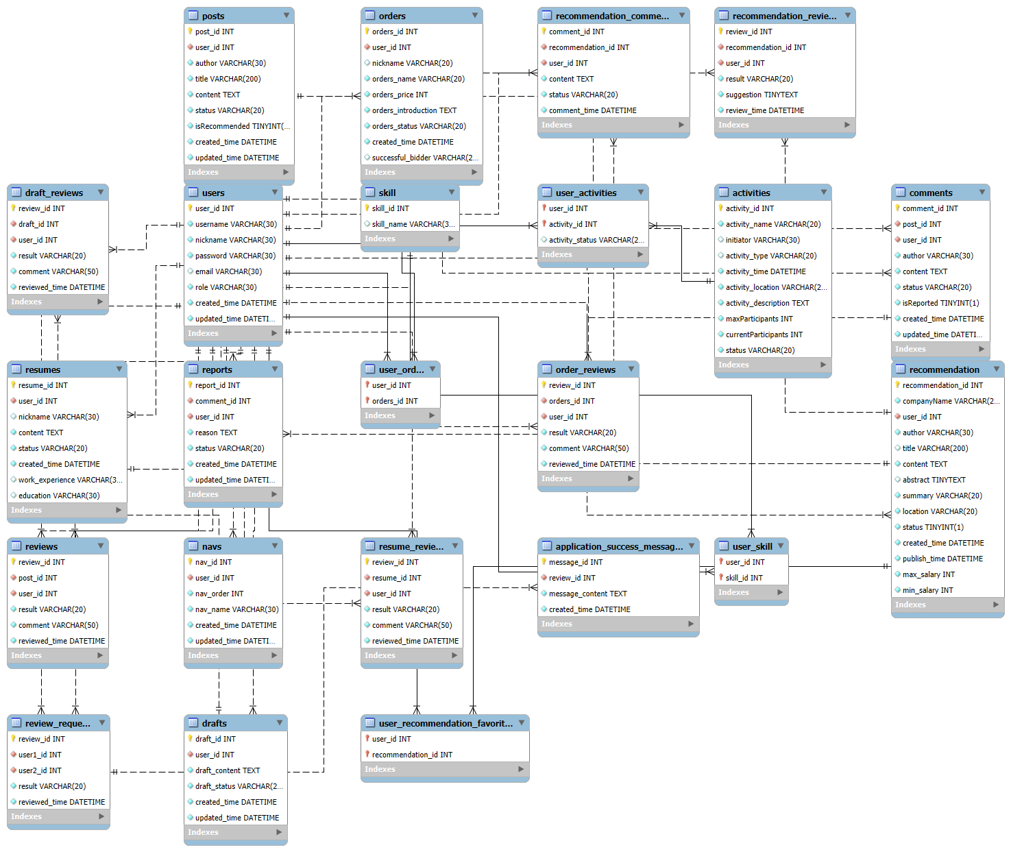
项目开发过程

Slide 16
项目回顾与感受
第四单元

Slide 17


项目回顾与感受
项目回顾
本次项目的学习阶段共计3天，实际上手编码时间共计5天。在不到两周的时间内，小组成员齐心协力共同完成了一个前端，后端与数据库结合的项目。最终项目通过了测试，本小组较好地完成了夏季企业实训的任务。
项目感受
通过本次夏季企业实训，我们深刻感受到了任务驱动开发的优势。只有在真实的项目环境下，知识才能以最快的速度被吸收，并以最快的速度被检验与实践。

Slide 18
感谢各位老师批评指正
THANK YOU FOR YOUR CRITICISM
答辩学生：姚冠希
小组成员：高泽坤 于大淇 查博炫 张弛 李俊翰

